Slide 1

대출 상환 여부 예측
팀원 : 오현지
윤현석
정나영
한성민

Slide 2

목차
a table of contents
1
문제 정의 및 목표 설정
2
데이터 설명
3
EDA 및 전처리
4
모델 선정 및 학습
5
결론

Slide 3

Part 1
문제 설정 및 목표 설정

Slide 4
Part 1
문제 설정 및 목표 설정
데이터 분석을 통해 시간 안에 갚은 고객과 연체된 고객의 특징을 파악하여 적합한 모델링 찾기
찾은 모델링으로 학습을 진행하며 최적의 모델링 찾기
성능을 향상 시킬 수 있는 방안 모색
대출 고객의 특징을 파악해서
최적의 ‘대출 상환 여부 예측’모델을 만드는 것

Slide 5
Part 2
데이터 설명

Slide 6
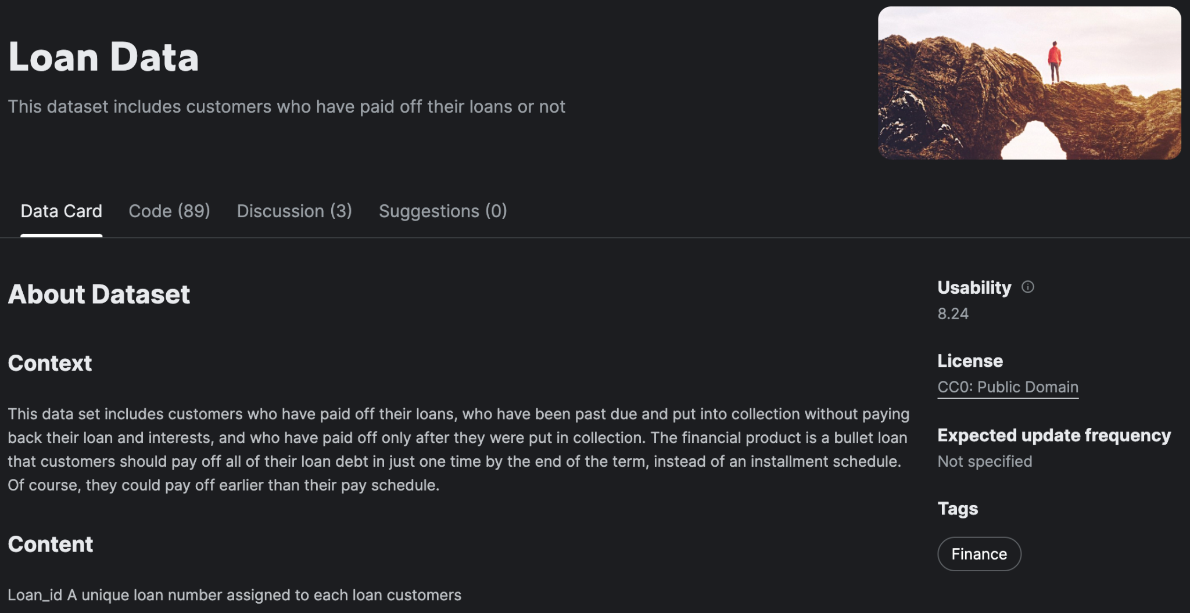
Part 2
데이터 설명
데이터 정보:
2016.9~2016.12월까지 수집된 대출자 정보
11columns,500values
대출자의 대출에 관한 개인정보 기반 데이터
데이터 출처:https://www.kaggle.com/datasets/zhijinzhai/loandata?resource=download

Slide 7
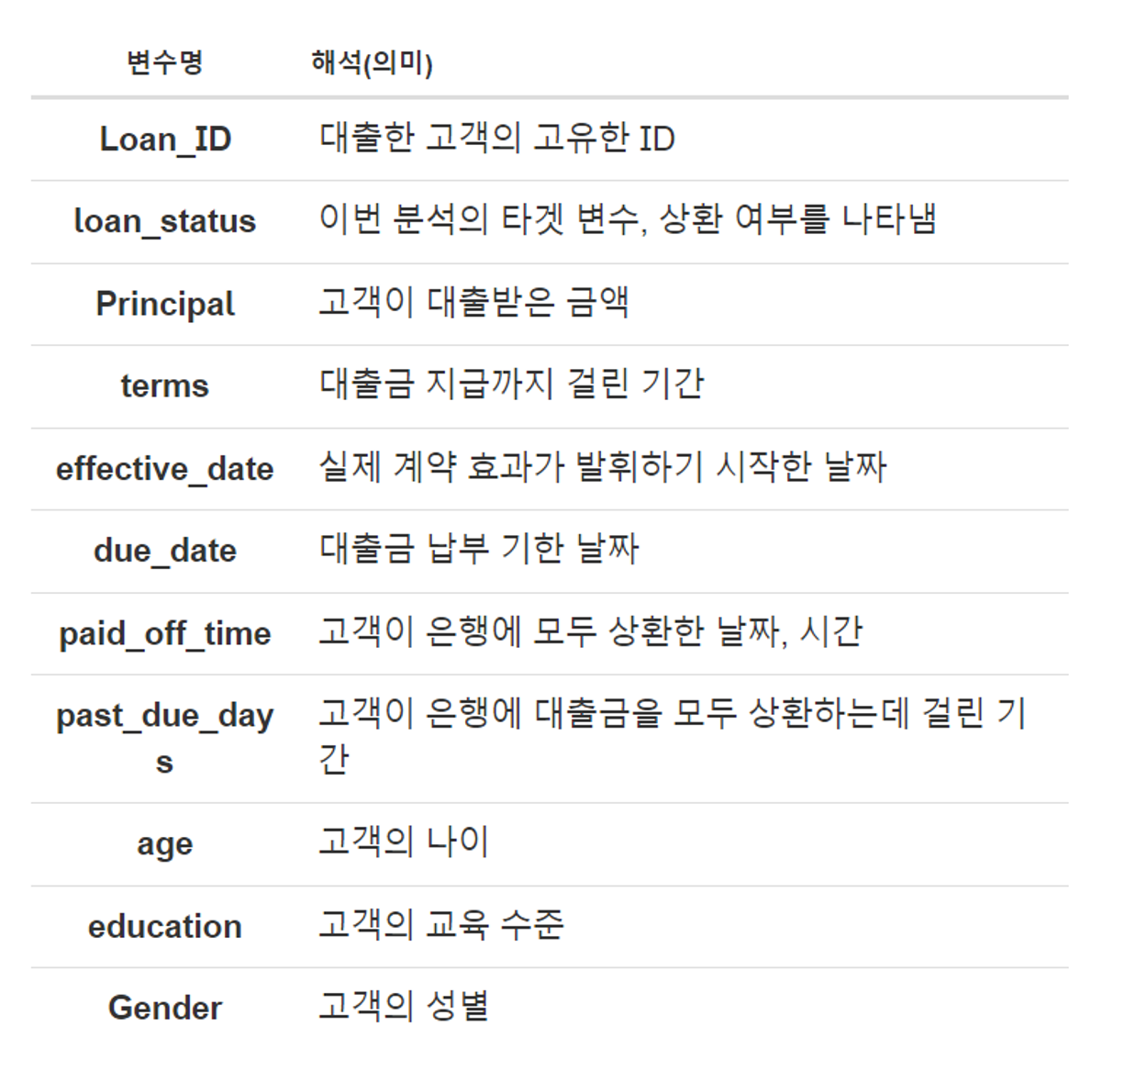
Part 2
데이터 설명
수치형 데이터 : principle, terms, effective_date, due_date, paid_off_date, past_due_date, age
범주형 데이터 :
loan_ID, gender,education, loan_status

Slide 8
Part 3
EDA 및 전처리

Slide 9
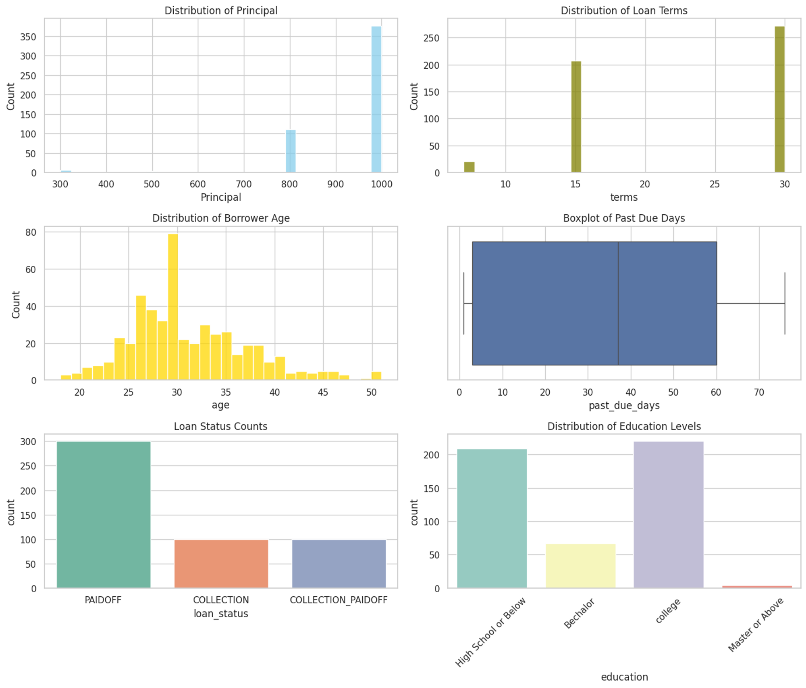
Part 3
EDA 및 전처리
기본적인 데이터 시각화를 통해 분포도를 측정함
대출금은 주로 800,1000로 구성 됨
상환여부 비율 6:2:2

Slide 10
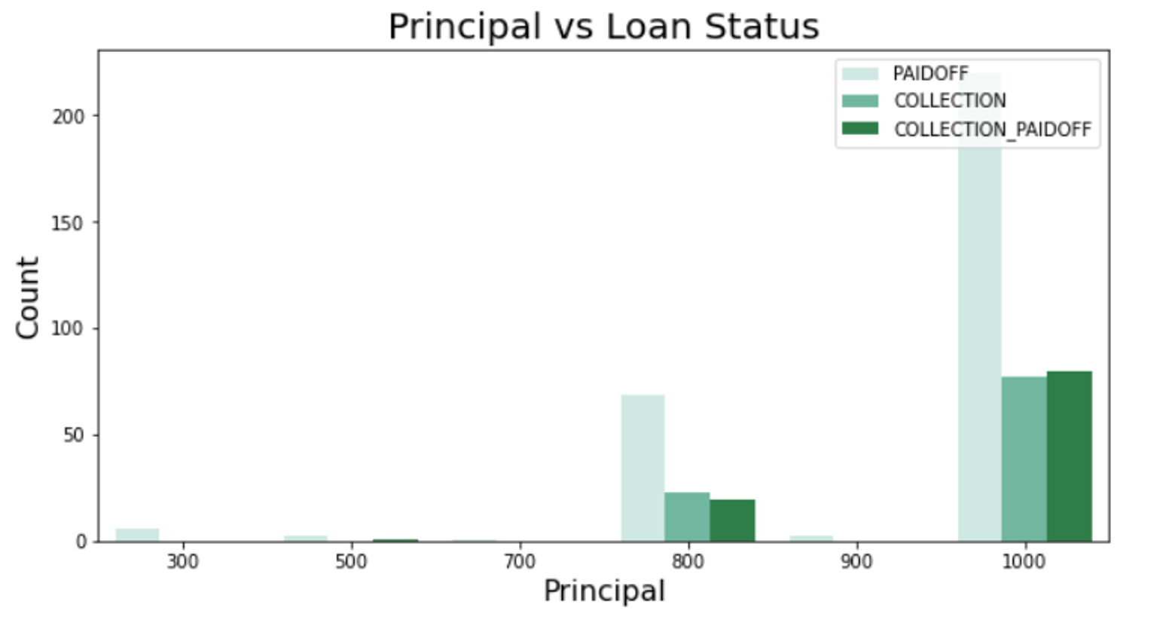
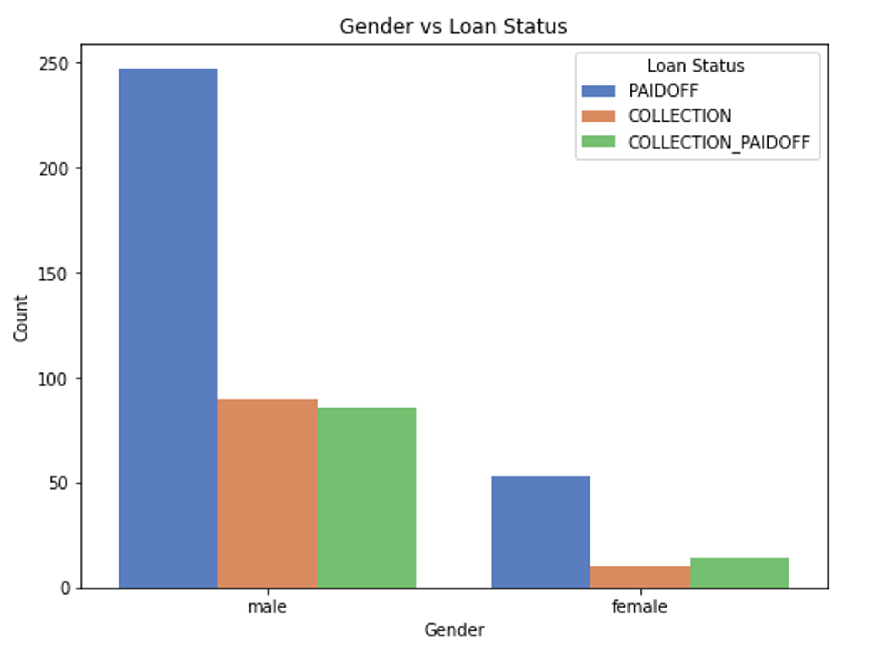
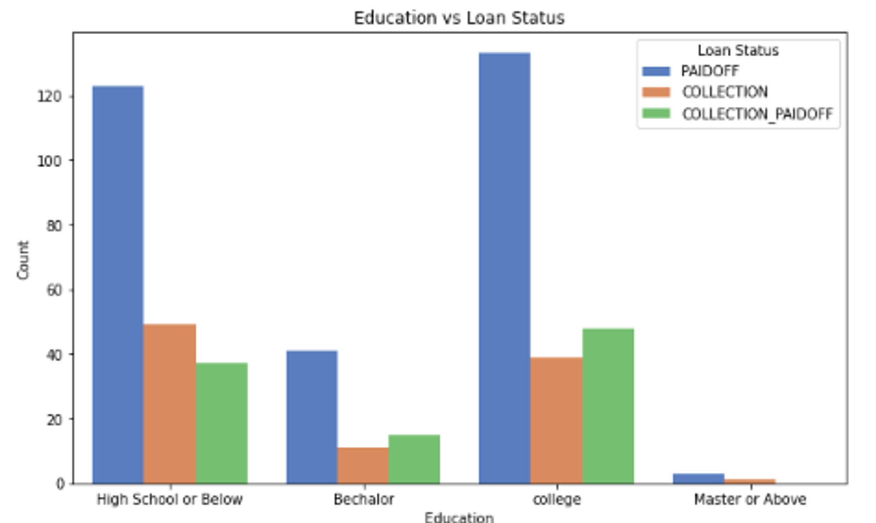
Part 3
EDA 및 전처리
상환여부에 관련된 데이터들은 상환여부 비율과 비슷한 양상을 보임

Slide 11
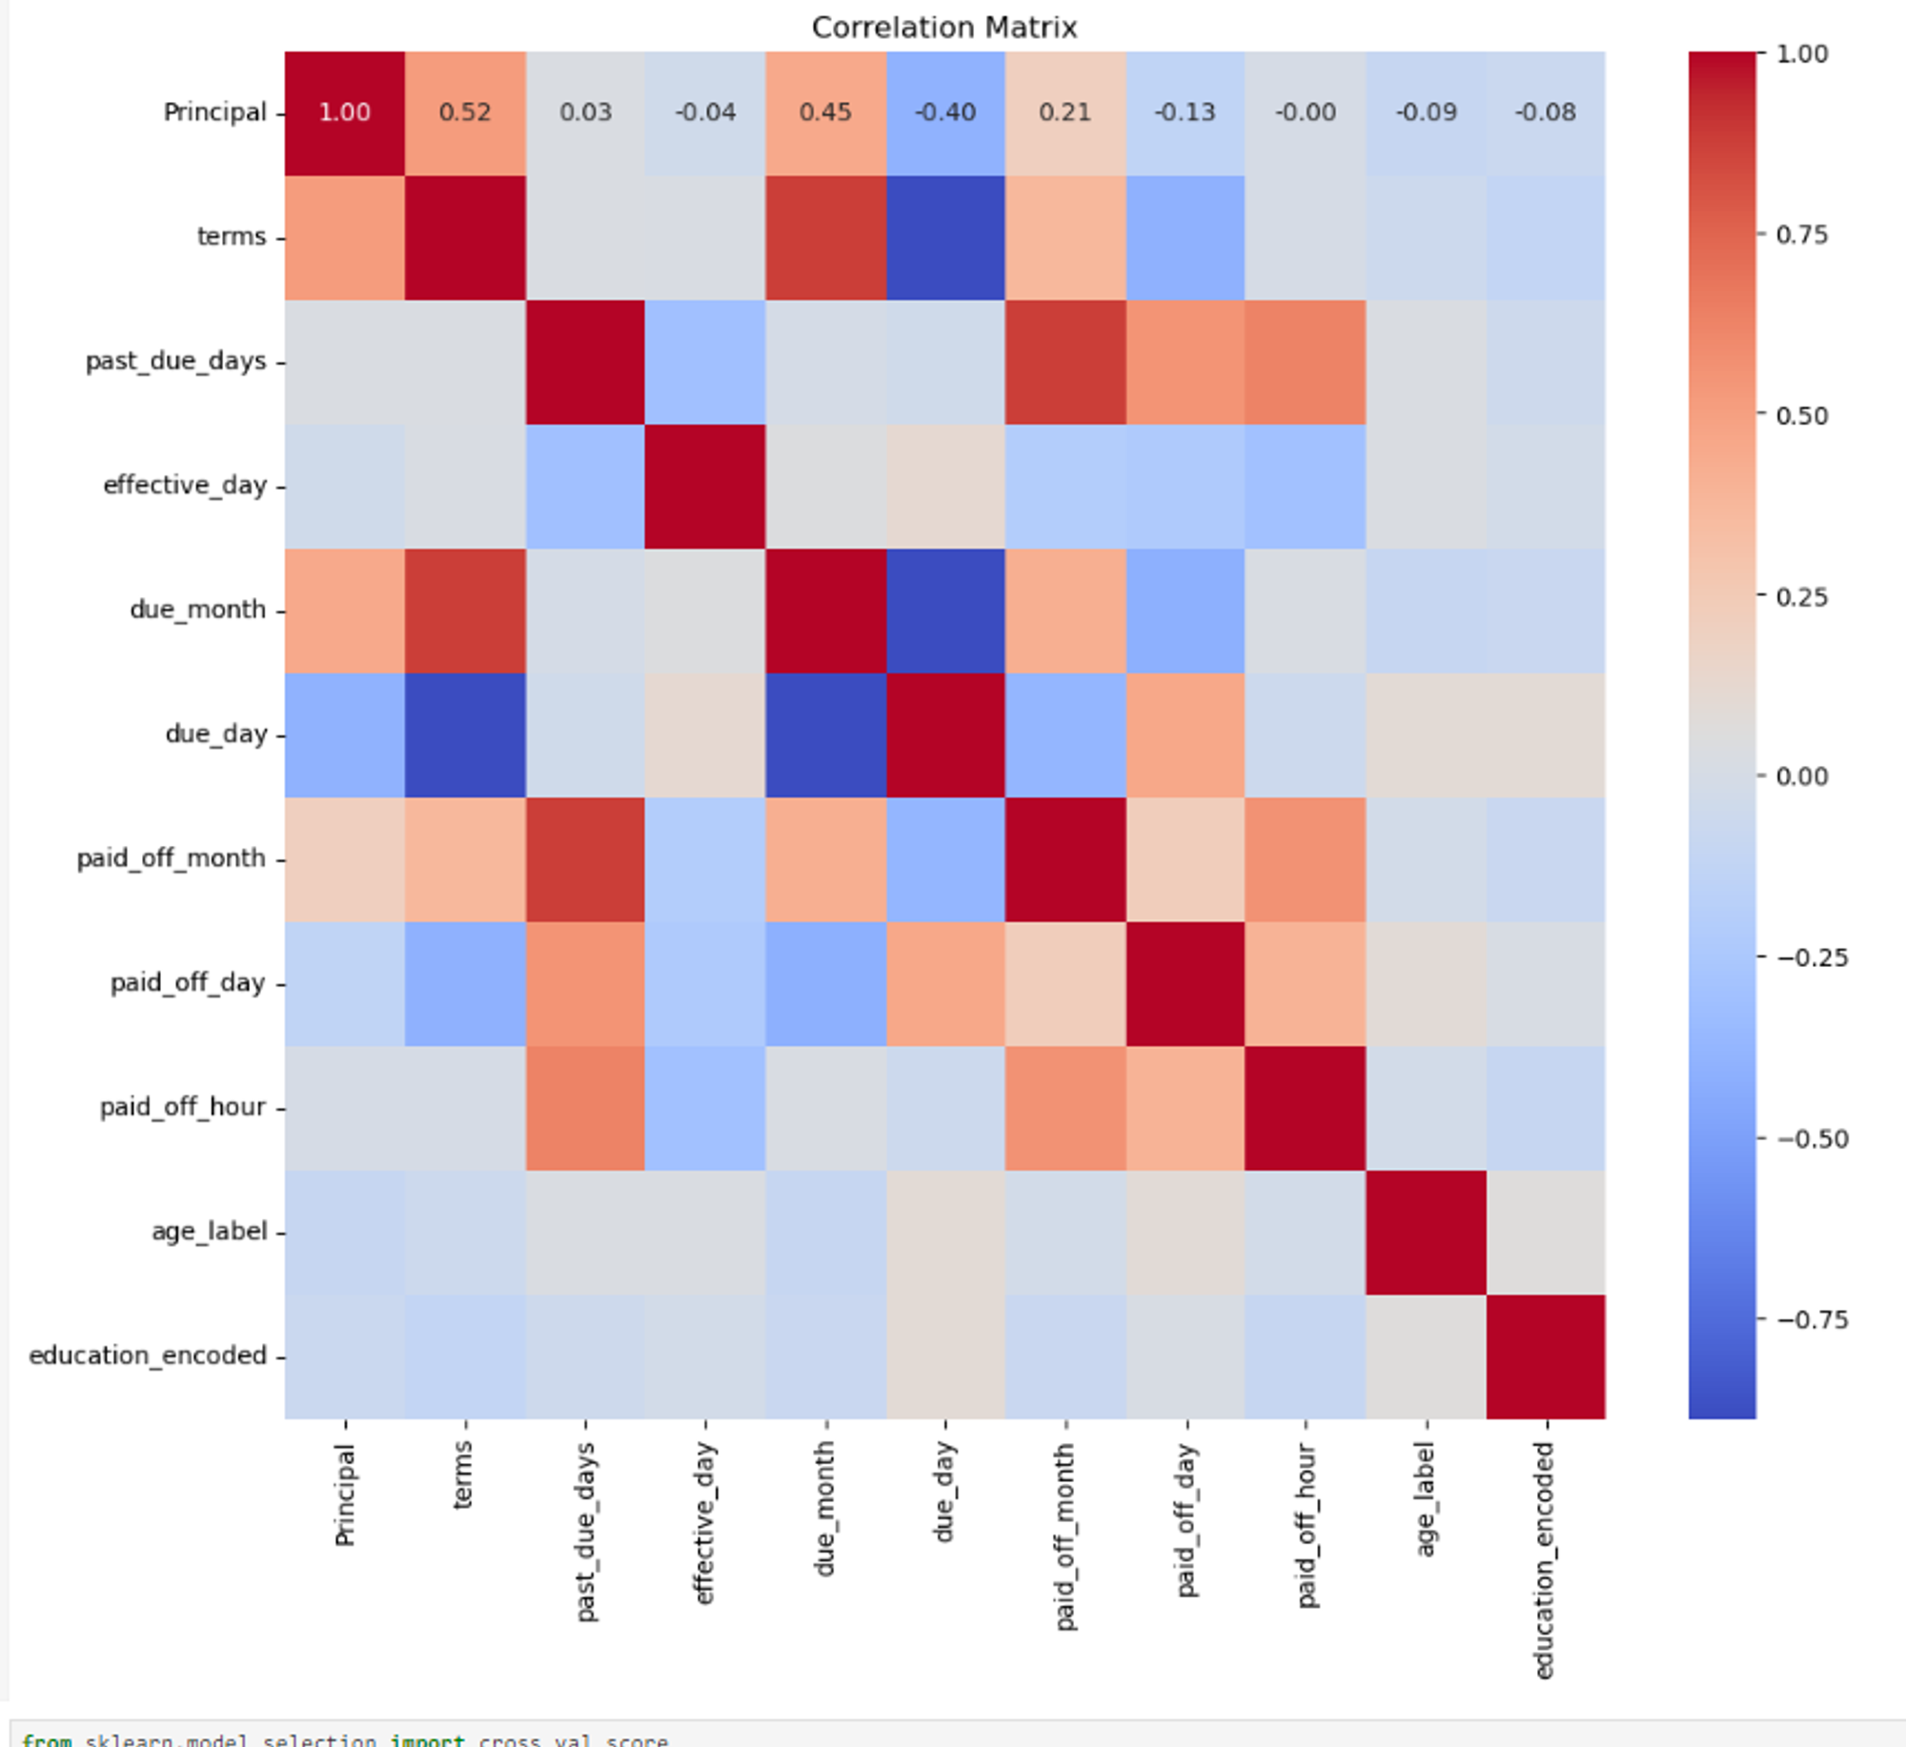
Part 3
EDA 및 전처리
데이터 상관관계 분석을 통해 변수간의 관계를 파악함
대출 기간에 큰 영향을 미치는 것으로 파악함

Slide 12
Part 3
EDA 및 전처리
Drop
Loan_ID : 연관성을 찾을 수 없어서 데이터에서 제외함
due_date : terms로 대체 가능하여 데이터에서 제외함
범주형 변수 인코딩
Loan_status : 대출 상태에 따라 0,1,2 변경
age : 10살 단위로 범위를 나눔
education : 교육 수준을 숫자로 0,1,2,3 변경
Gender : 0,1 변경
effective_date,paid_off_date : 월, 일, 시간으로 값을 나눔
-> 각각 새로운 데이터 month, day, hour로 데이터를 추출함
pate_due_days 결측치가 존재했지만, 기간안에 갚은 것이라 0으로 수정

Slide 13

Part 4
모델 선정 및 학습

Slide 14
Part 4
모델 선정
Logistic Regression
GBM
RandomForest
KNN
SVM
Decision Tree

Slide 15
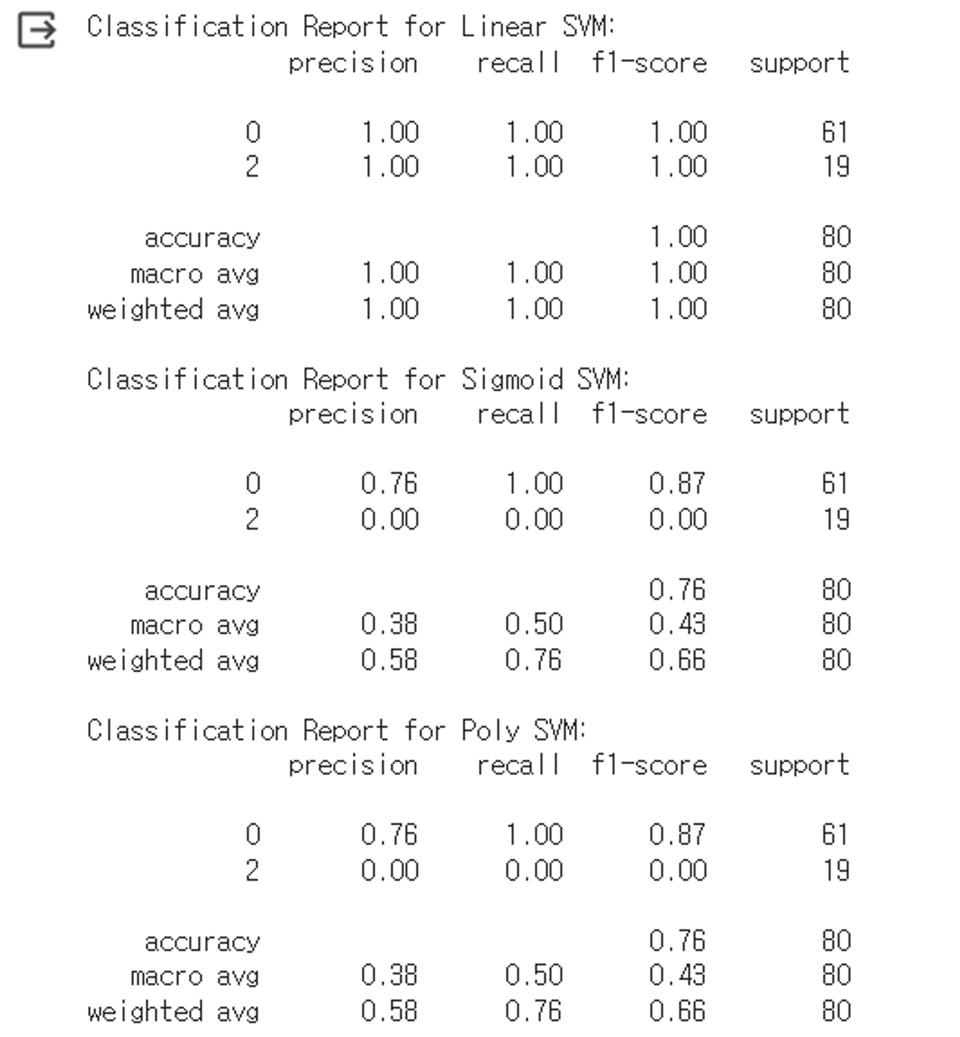
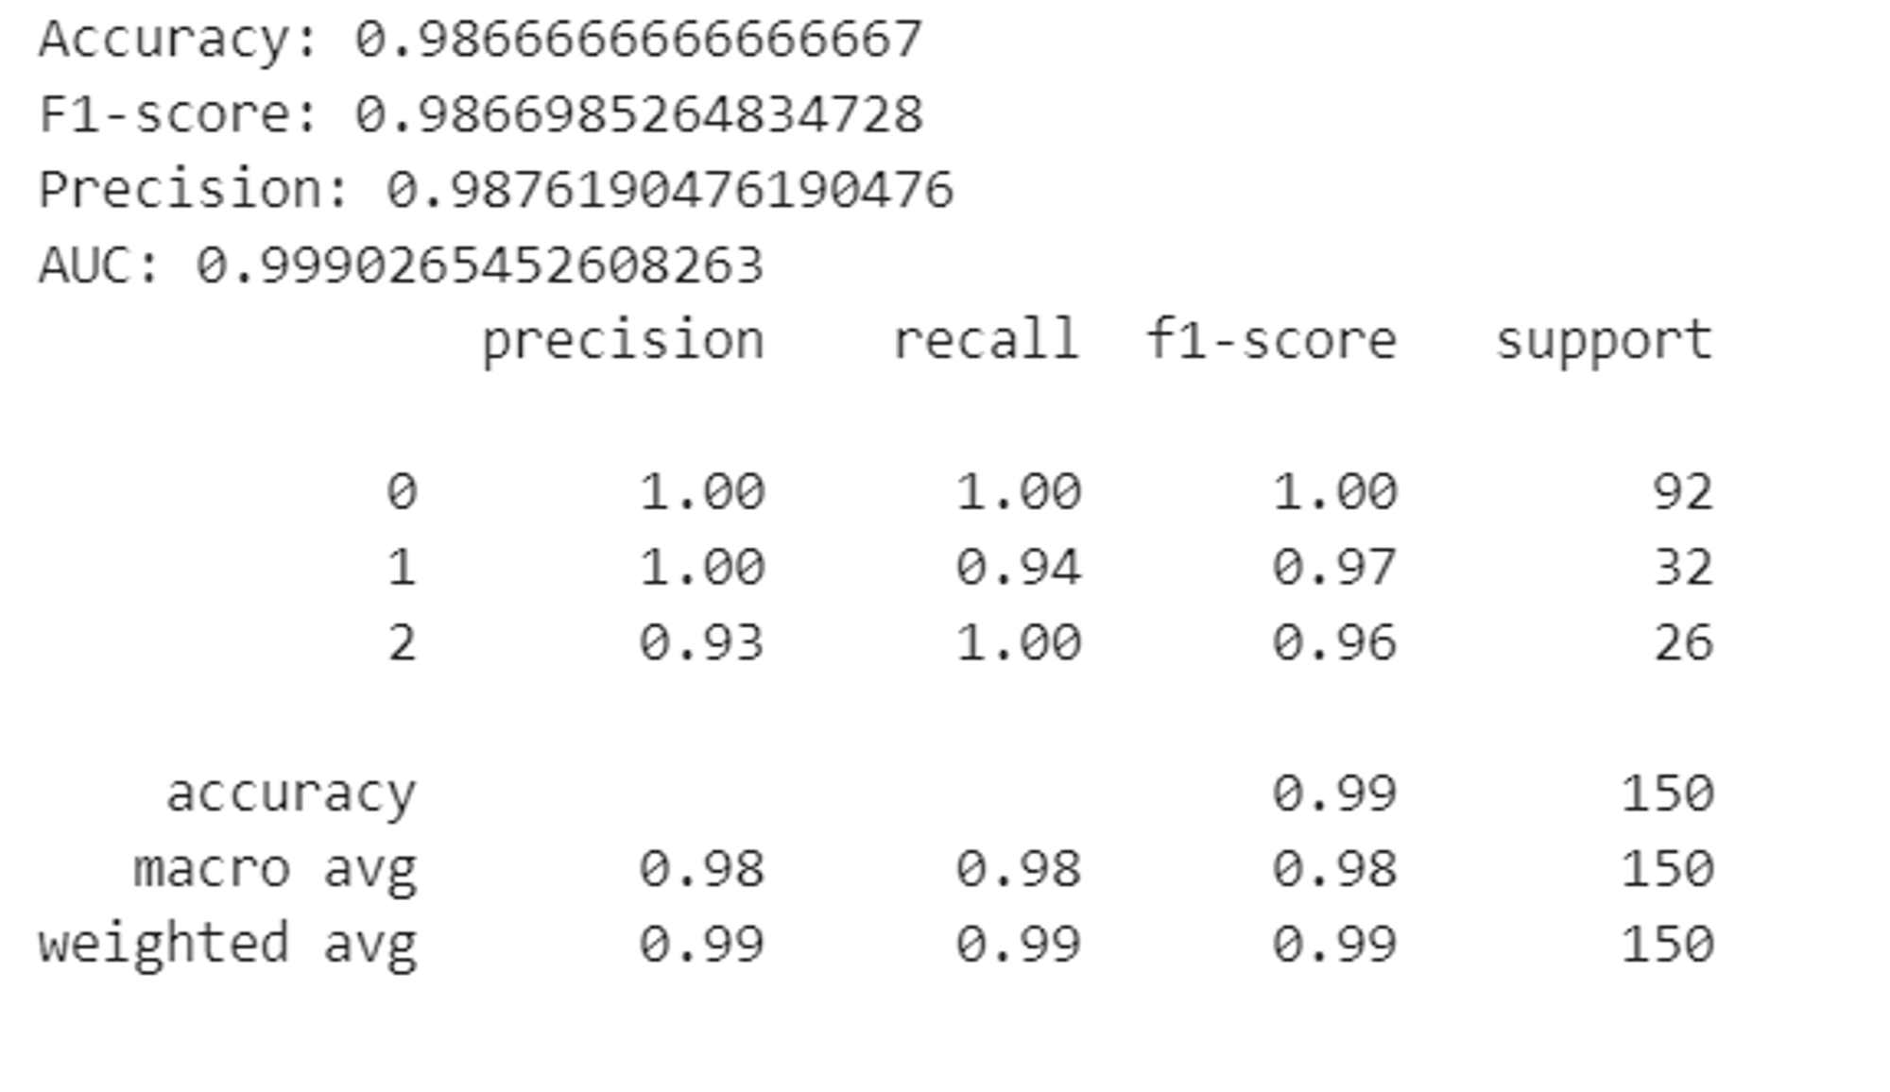
Part 4
모델 학습-Logistic Regression,SVM
Logistic Regression
SVM

Slide 16
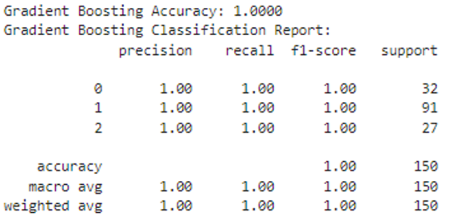
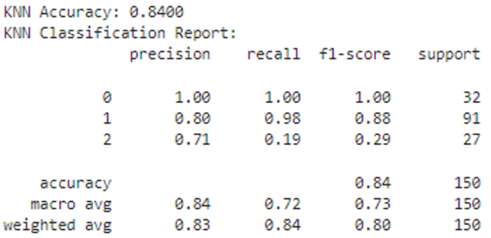
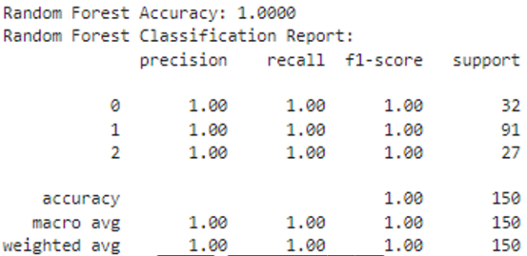
Part 4
모델 학습-GBM,KNN,Random Forest
GBM
KNN
Random Forest

Slide 17
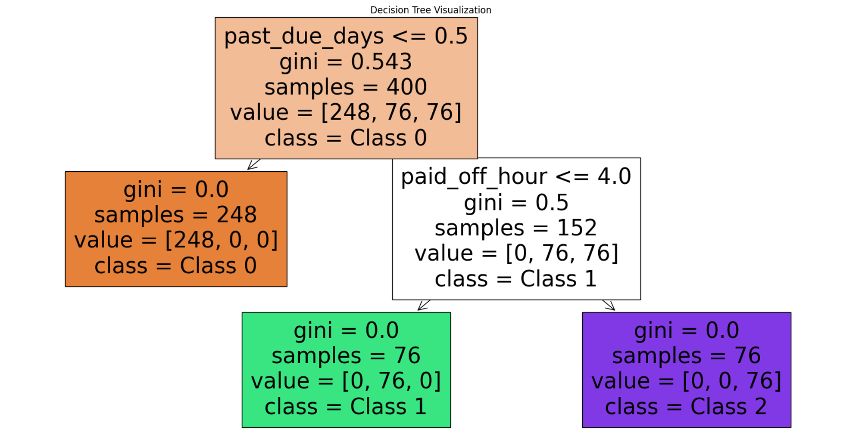
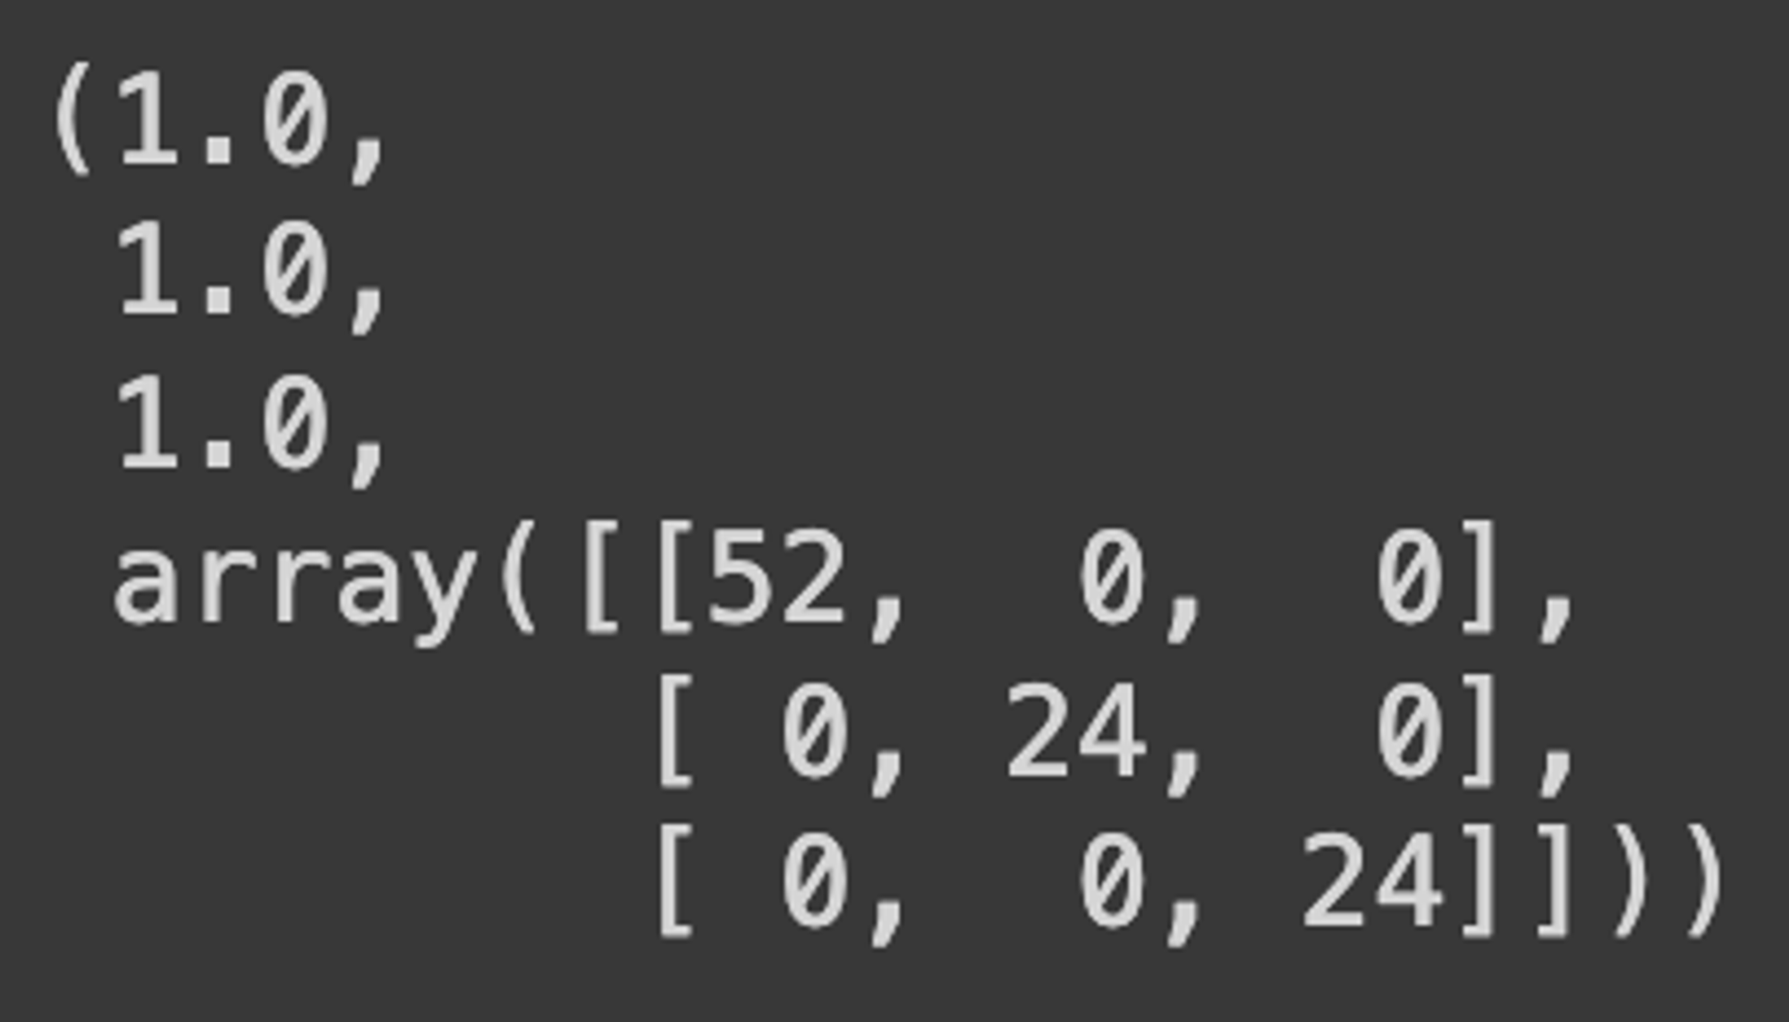
Part 4
모델 학습-Decision Tree
Accuracy:1.0
Precision:1.0
F1 score:1.0
Confusion Matrix:

Slide 18
Part 5
프로젝트 결과

Slide 19
Part 5
프로젝트 결과
데이터의 특성과 모델의 성능을 종합적으로 고려하여 Random Forest 또는 GBM이 가장 적합하다고 판단됨

Slide 20

THANK YOU

